Slide 1

“北大知道”
项目第二阶段汇报
汇报人：软工第12组

Slide 2
目录
01
项目执行情况
CONTENTS
02
backlog & Kanban展示
03
OOA & OOD

Slide 3
01
项目进展报告

Slide 4

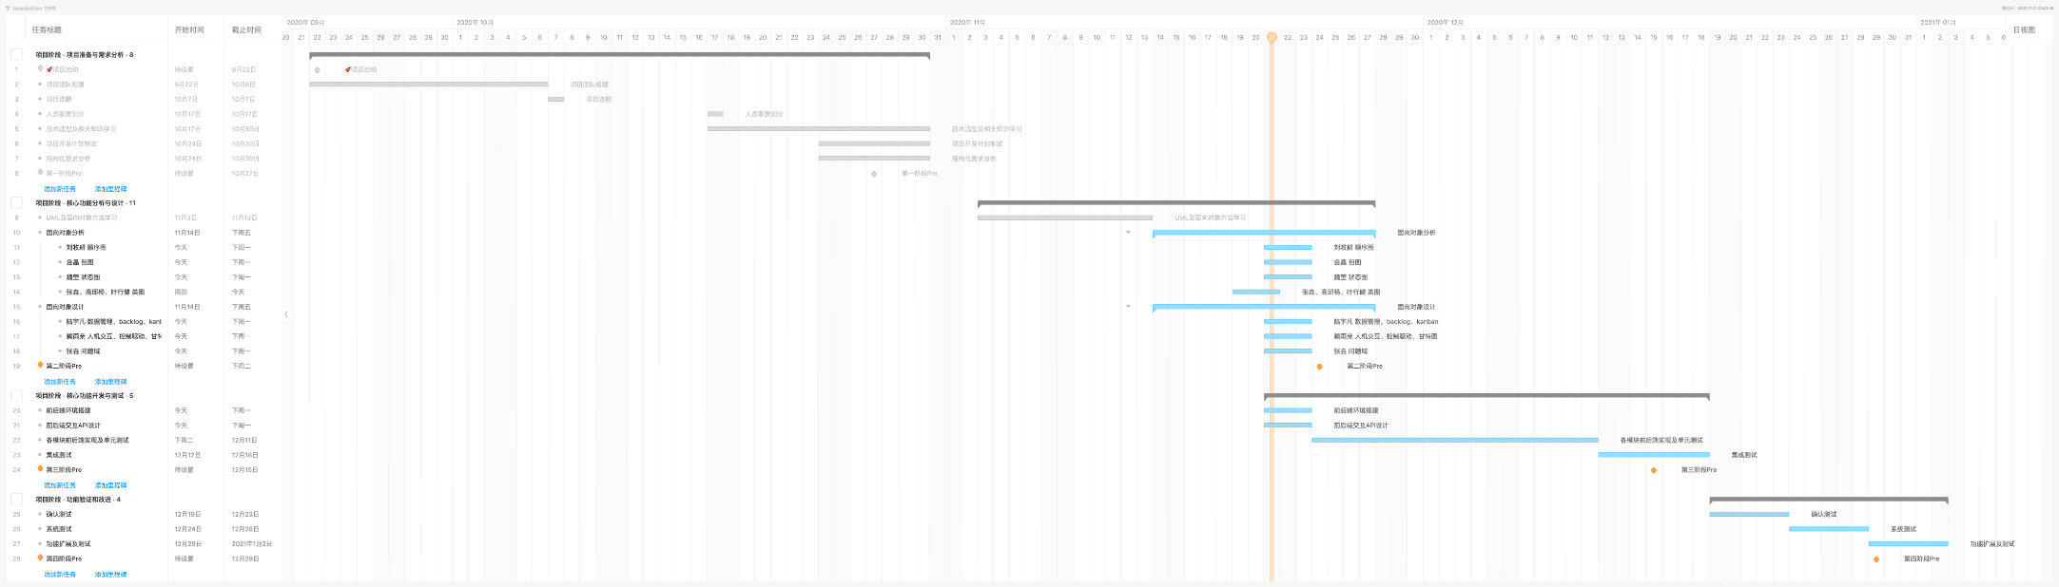
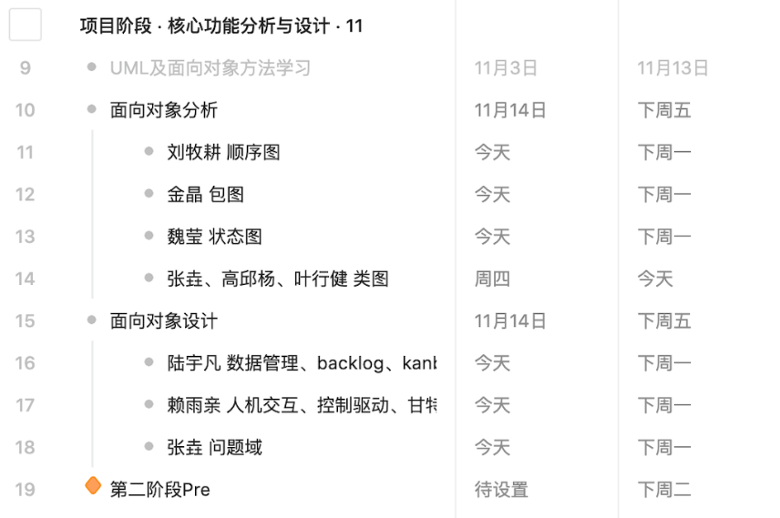
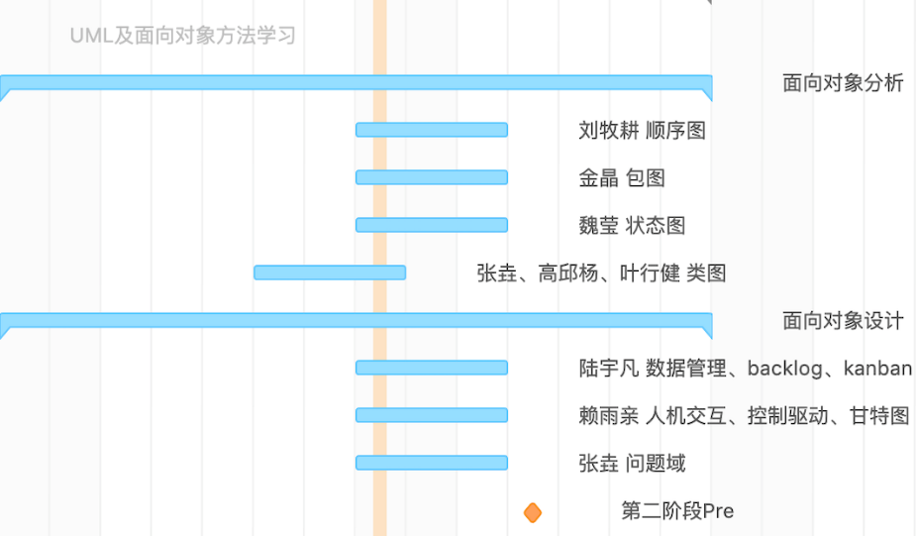
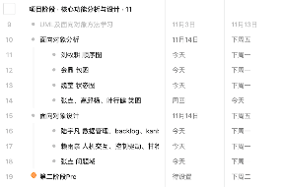
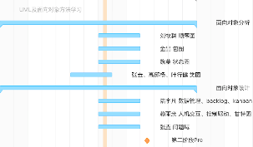
甘特图

Slide 5
02
backlog & Kanban展示

Slide 6
backlog
ID | Name | Imp | Est | How to demo | Notes
1 | 注册 | 40 | 5 | 输入用户名，邮箱，密码，向我的邮箱发送验证码，输入验证码后绑定微信，显示注册成功的字样。
2 | 登陆 | 40 | 5 | 成功注册之后，使用我的用户名和密码，或者微信即可登陆成功。
3 | 提问 | 30 | 5 | 登陆，打开提问界面，输入我的问题，点击提出。返回问题页面，看到我的问题在页面上。 | 暂无
4 | 回答 | 30 | 5 | 登陆，打开问题界面，查看我想要回答的问题，输入回答，点击提交，返回问题回答页面，看到我的回答在页面上。 | 暂无
5 | 收藏 | 20 | 5 | 登陆，选中一个问题，点击收藏，转到我的收藏列表，看到这个问题在列表上。 | 暂无
6 | 关注 | 20 | 5 | 登陆，选中一个问题，点击关注，转到我的关注列表，看到这个问题在列表上。 | 暂无
7 | 搜索问题 | 20 | 5 | 登陆，在搜索窗口输入问题的关键字，我想要的问题显示在搜索结果页面上。 | 暂无
8 | 对回答点赞、踩 | 10 | 5 | 登陆，选中一个问题，选中一个回答，点击点赞、踩，看到赞、踩数发生变化。 | 暂无
9 | 评论回答 | 10 | 5 | 登陆，选中一个问题，选中一个回答，输入我的评论，转到回答评论页面，看到我的评论在页面上。 | 暂无

Slide 7
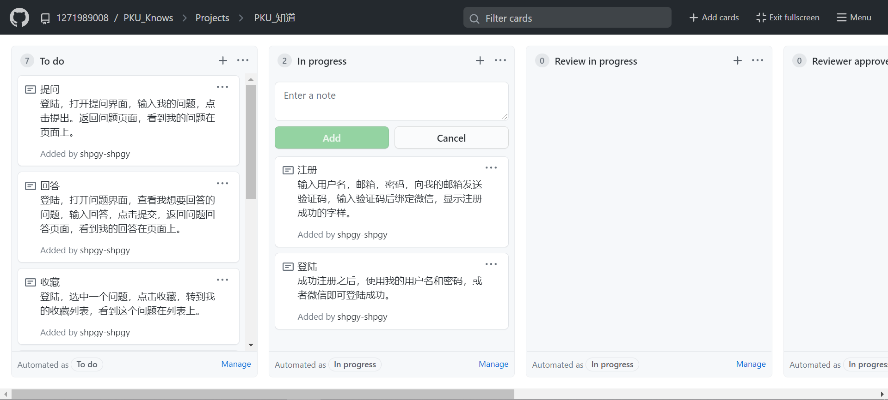
Kanban

Slide 8
03
OOA & OOD

Slide 9
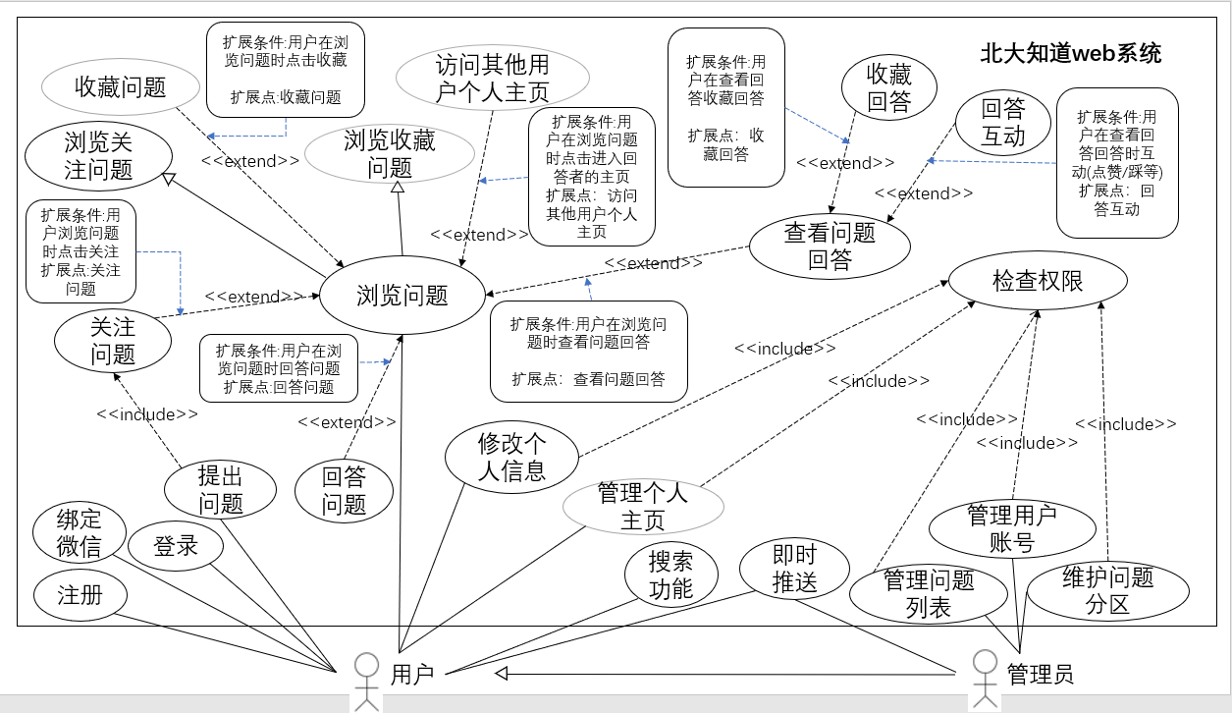
用况图

Slide 10
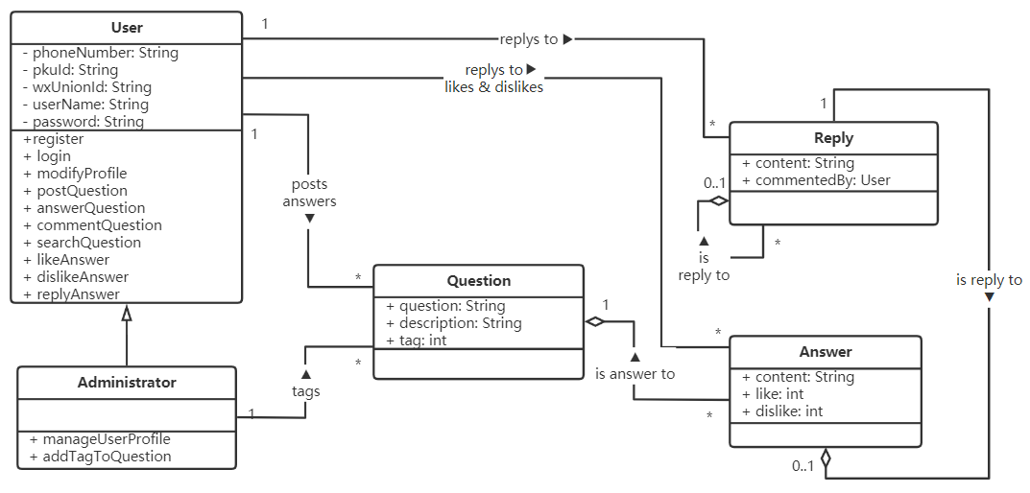
类图—OOA

Slide 11
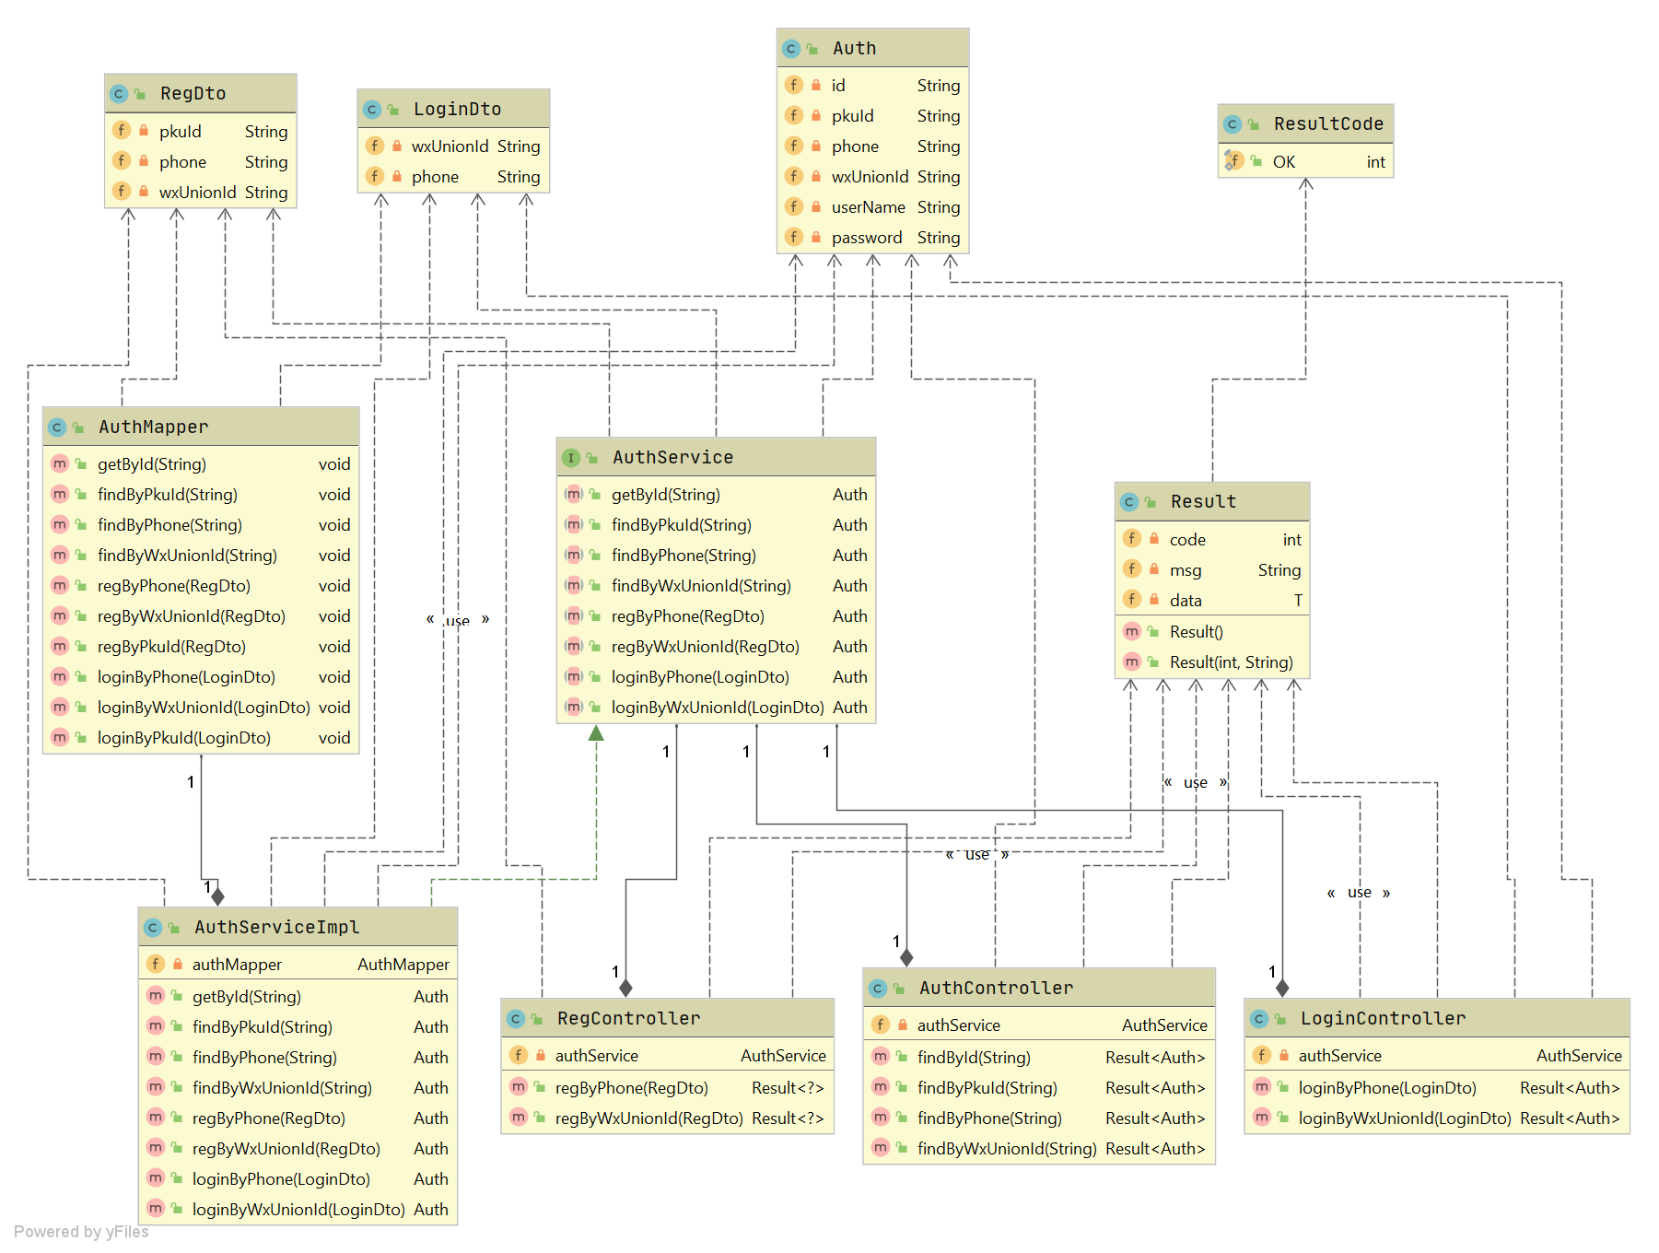
类图—OOD
用户认证微服务（模块）类图

Slide 12
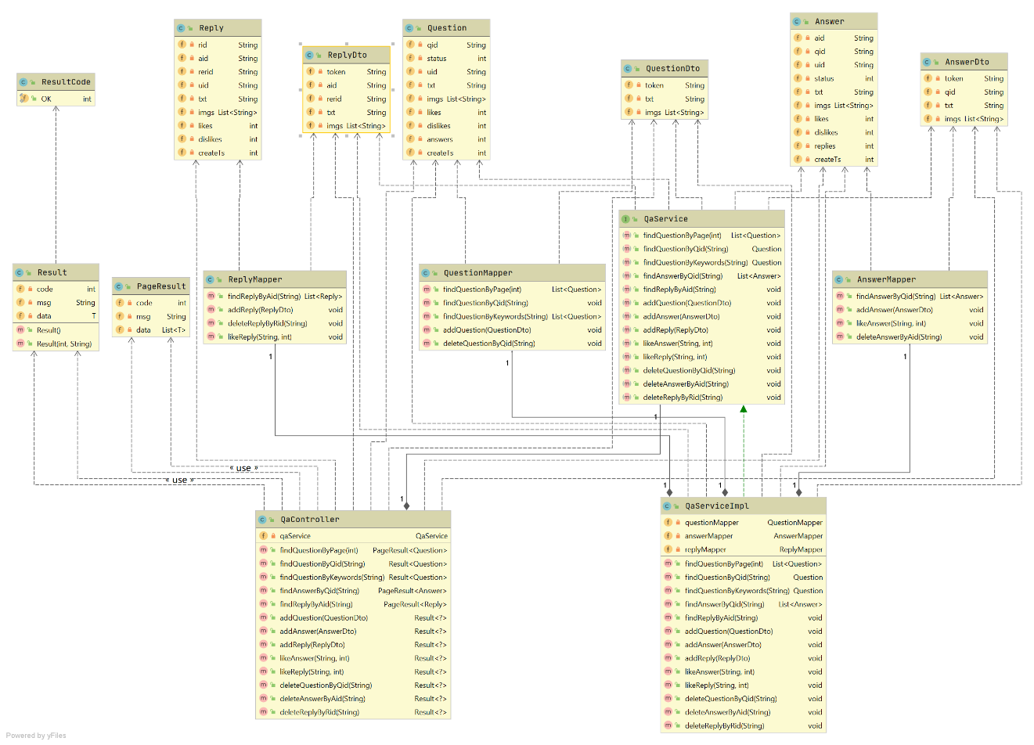
类图—OOD
问答微服务（模块）类图

Slide 13
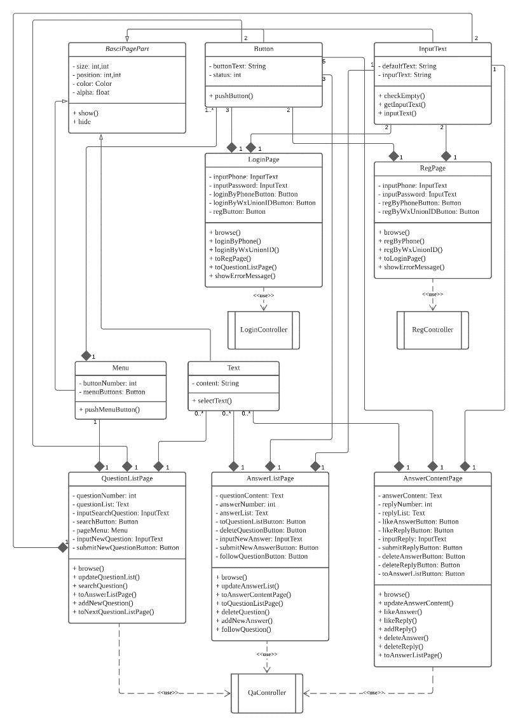
类图—OOD
人机交互界面（模块）类图

Slide 14
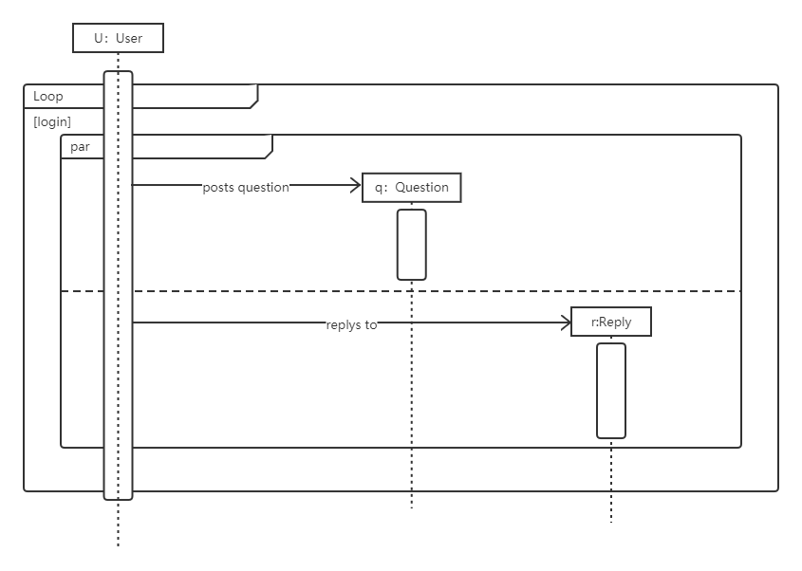
顺序图—OOA
涉及对象：
User(u)
Question(q)
Reply(r)

Slide 15
顺序图—OOD
OOD部分的增加与调整原因：
增加注册、登录顺序图：允许用户通过不同的方式进行登录，更好地判断OOA阶段中的login条件
设置问题的控制器，作为主动类与用户交互。
以低耦合为目标，设置问题的总服务类，实现了与问题交互的方式与交互具体实现的隔离。

Slide 16
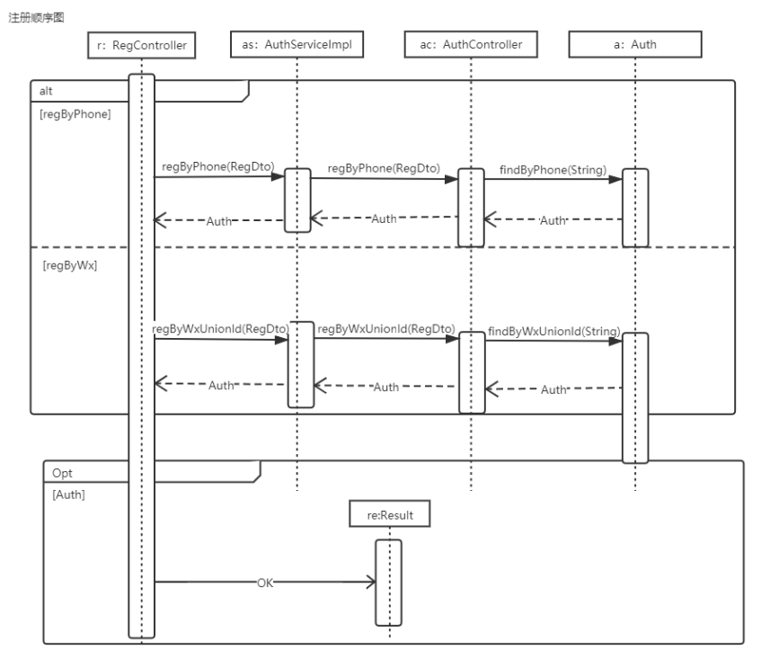
顺序图—OOD

Slide 17
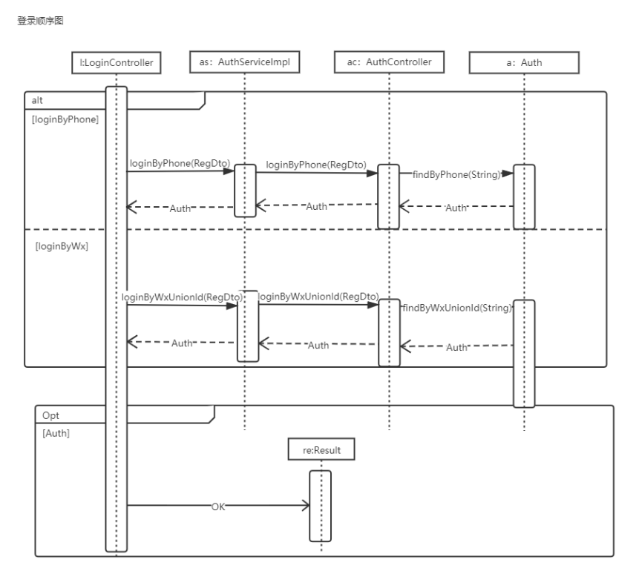
顺序图—OOD

Slide 18
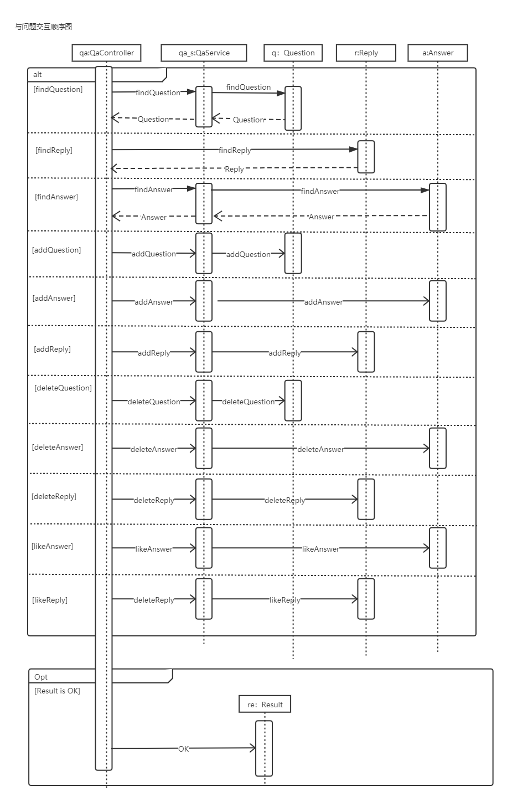
顺序图—OOD

Slide 19
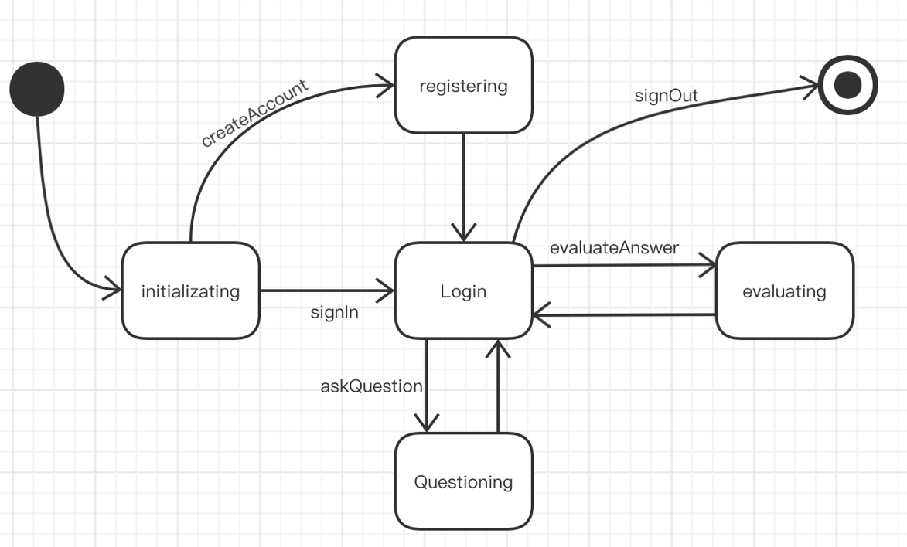
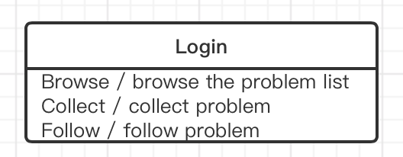
状态图

Slide 20
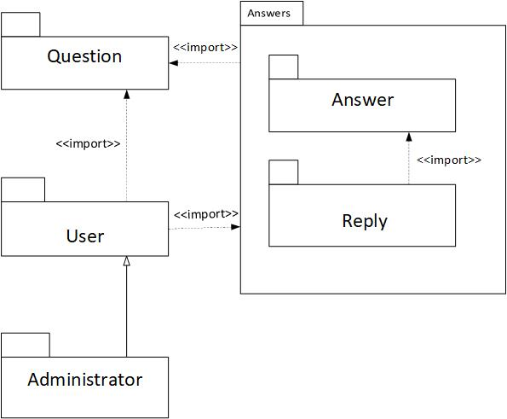
包图—OOA

Slide 21
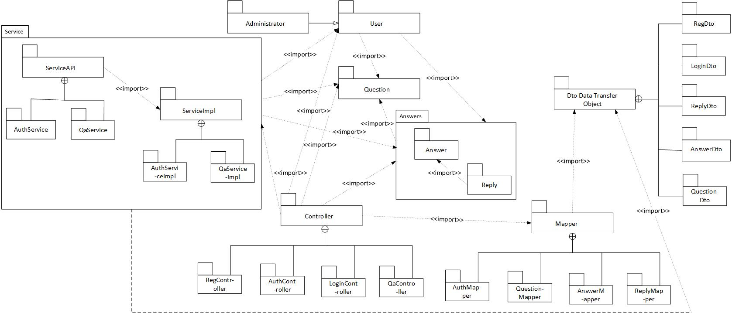
包图—OOD

Slide 22
汇报完毕 感谢您的聆听
汇报人：软工第12组

